Slide 1
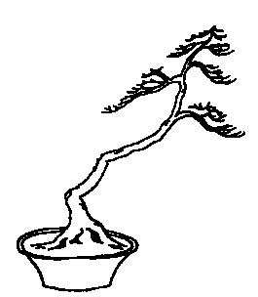
ESTHETIQUE-Les vides
Litérati Bonsaï Club
Point focal, les vides et les plans

Slide 2
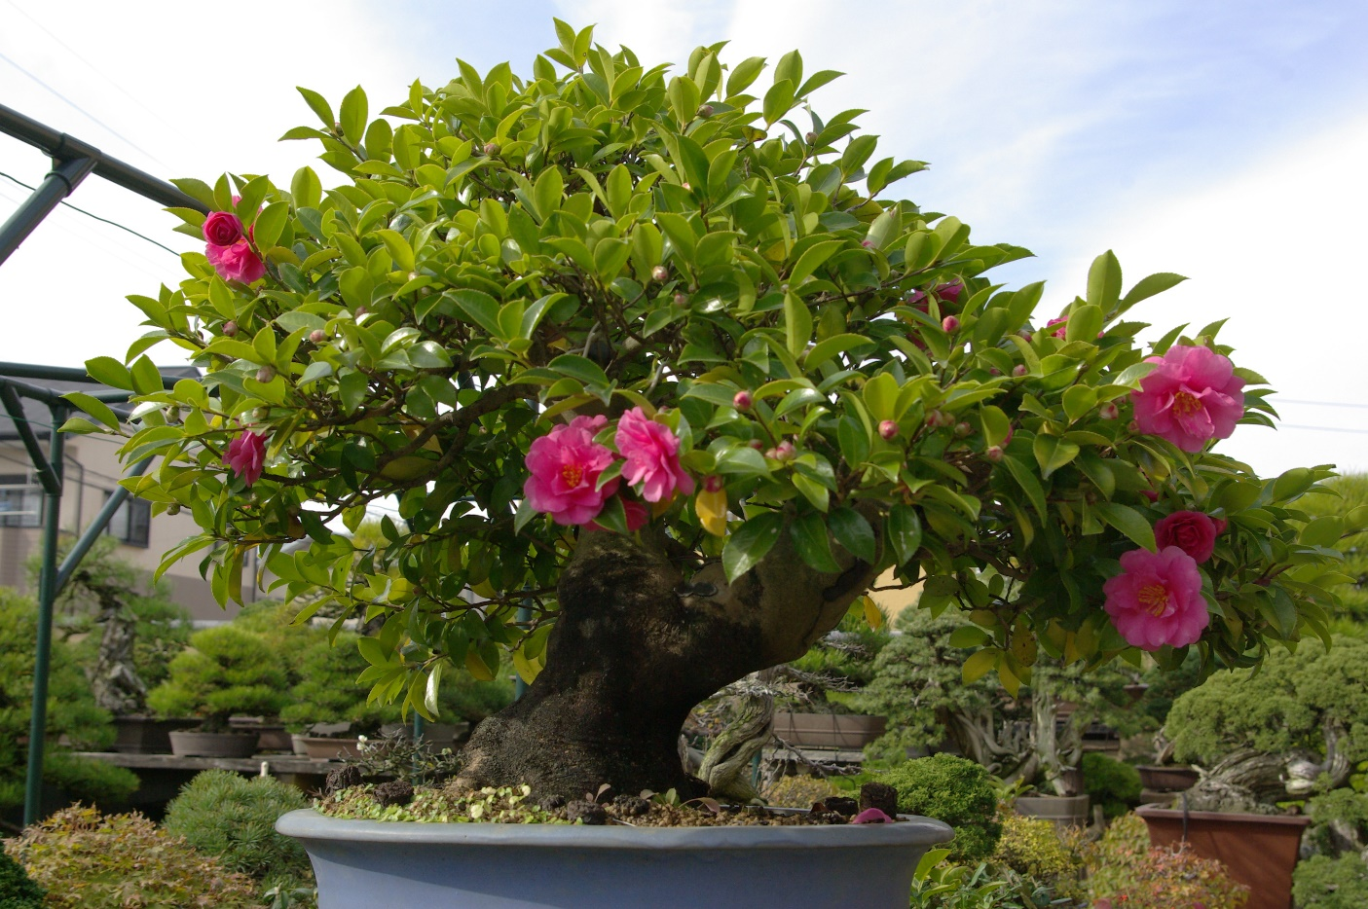
Le point focal
où est-il ?
Les fleurs, à droite

Slide 3
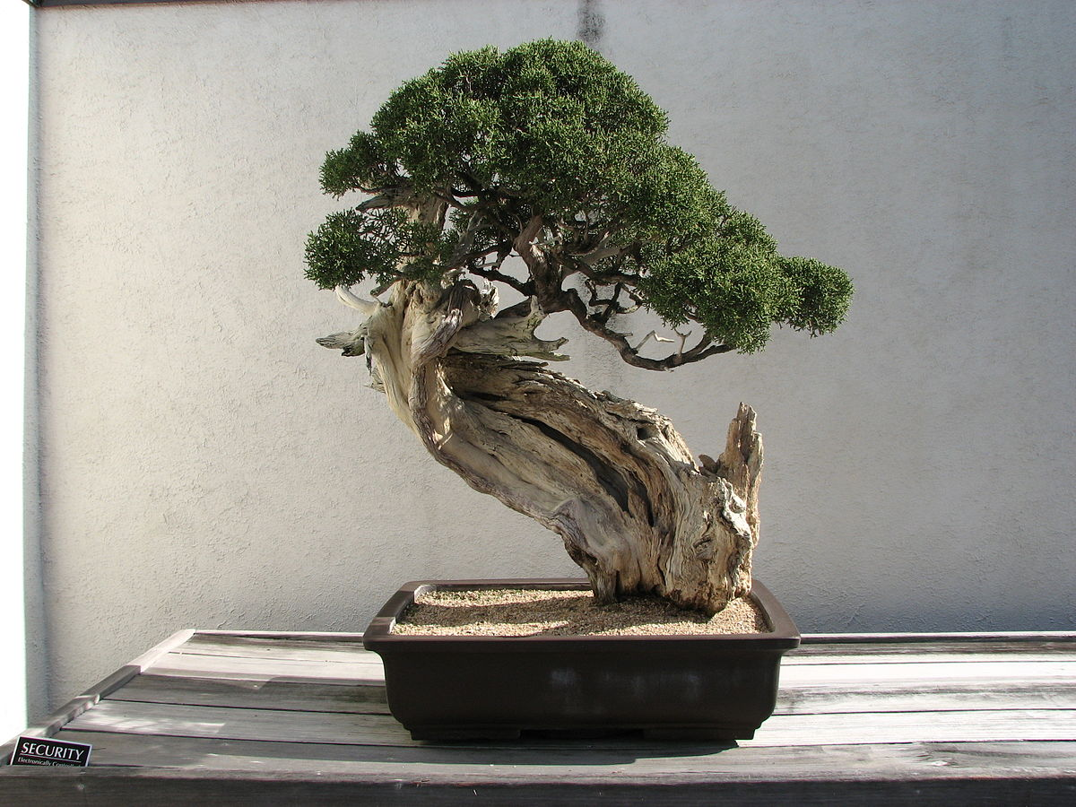
autre exemple de point focal
Le bois mort

Slide 4
Vide principal, secondaire, vides intérieurs, où sont-ils ?
Leur importance: permet au regard de plonger à travers l’arbre
Leur forme: ils sont asymétriques et irréguliers

Slide 5
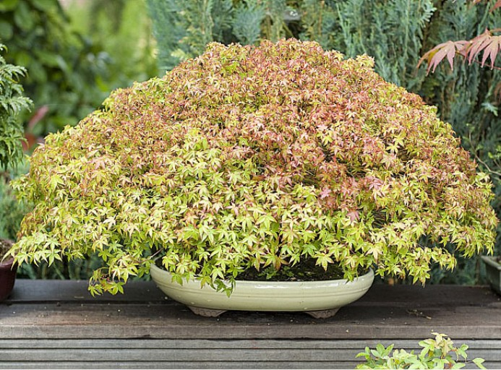
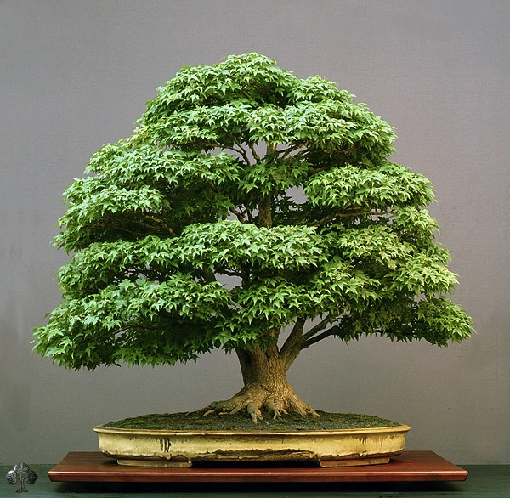
Belle masse de feuillage mais le regard ne peut y pénétrer.
Encore un érable forme balai,
Ici nous pouvons voir
Le nébari,
Le tronc,
Les branches,
Les masses de feuillage,
Les vides.

Slide 6
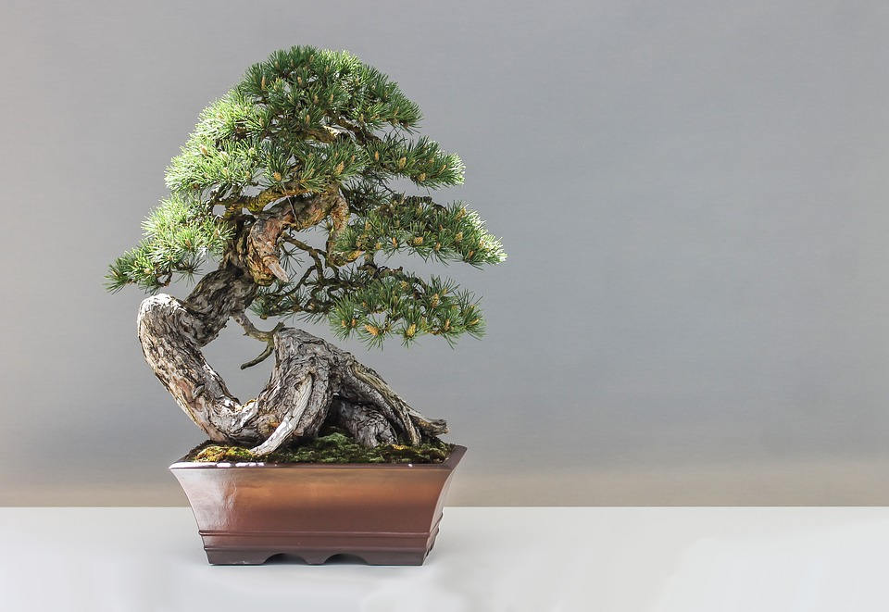
Sur ce pin, les masses de feuillage, les vides sont bien visibles. Ils sont accentués par le bois mort, les racines.

Slide 7
Le vide principal
Où est-il ?
Comment le reconnaître ?

Slide 8
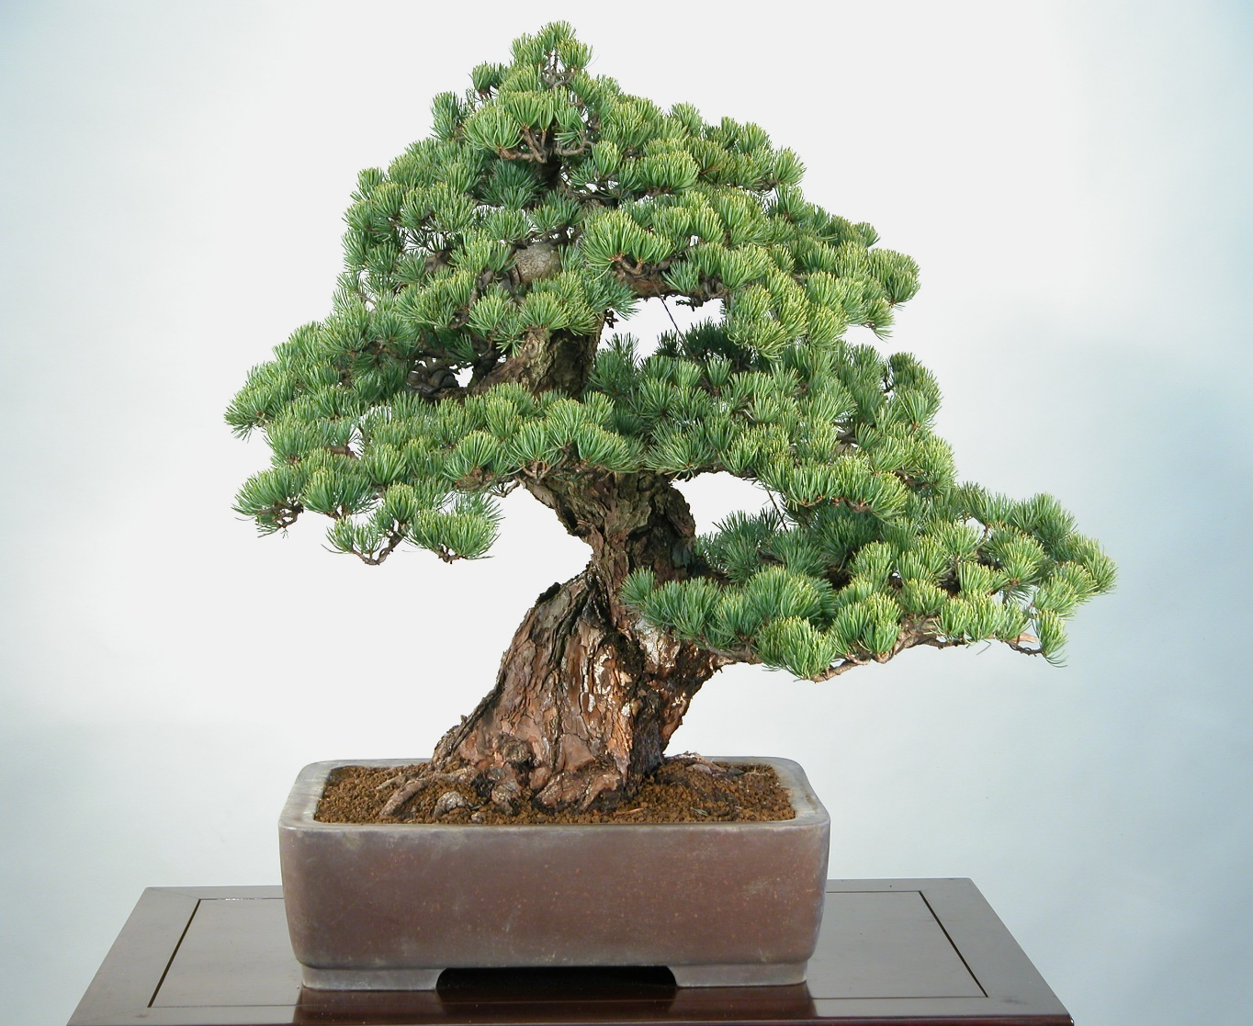
Cas d’un tronc sinueux
C’est la première courbe importante qui détermine le vide principal ((EVP)
ICI

Slide 9
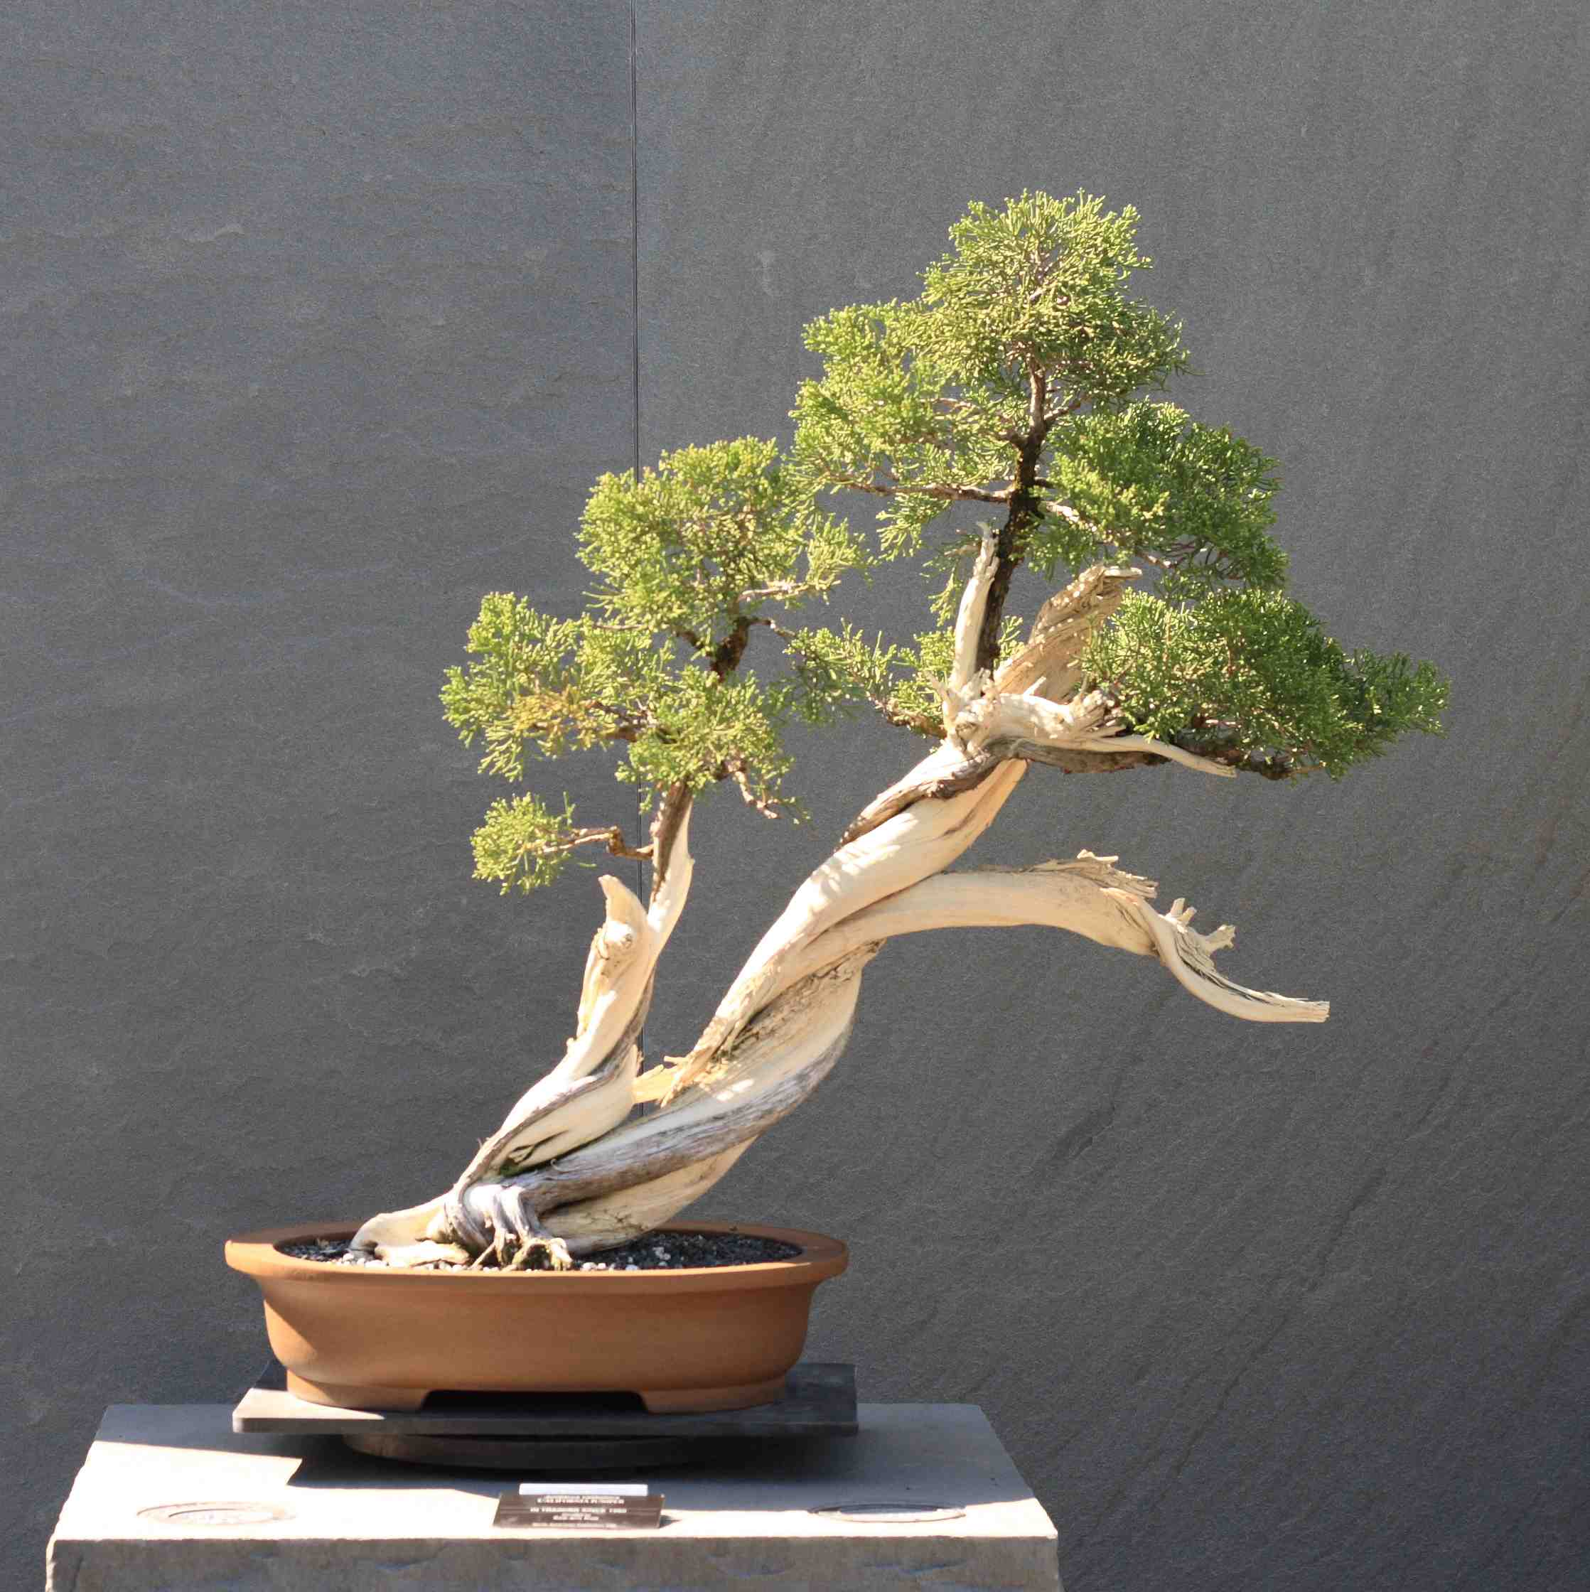
Cas d’un arbre penché
ICI
ICI
La présence du djin renforce l’espace vide principal qui sera du côté de l’inclinaison.

Slide 10
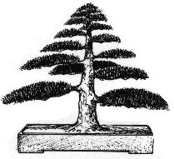
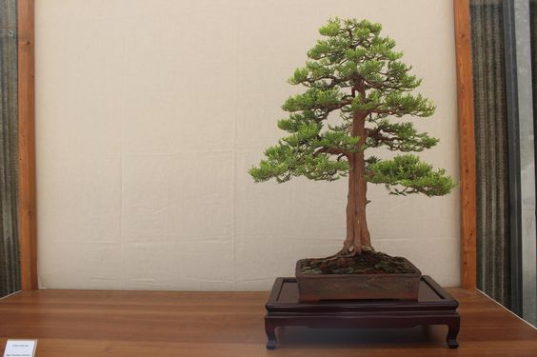
Cas du style droit
Si le tronc est droit, le vide principal est situé sous la branche la plus importante.
ICI
ICI

Slide 11
Les autres vides

Slide 12
Vides intérieurs
Vide secondaire
Remarquez comme le vide secondaire est irrégulier, dentelé sur le haut, grâce aux petites branches secondaires)

Slide 13
Les plans, l’effet de perspective
3 plans:
En avant,
Même plan que le tronc,
En arrière

Slide 14
Le rôle des branches
Dans l’effet de perspective :

Slide 15
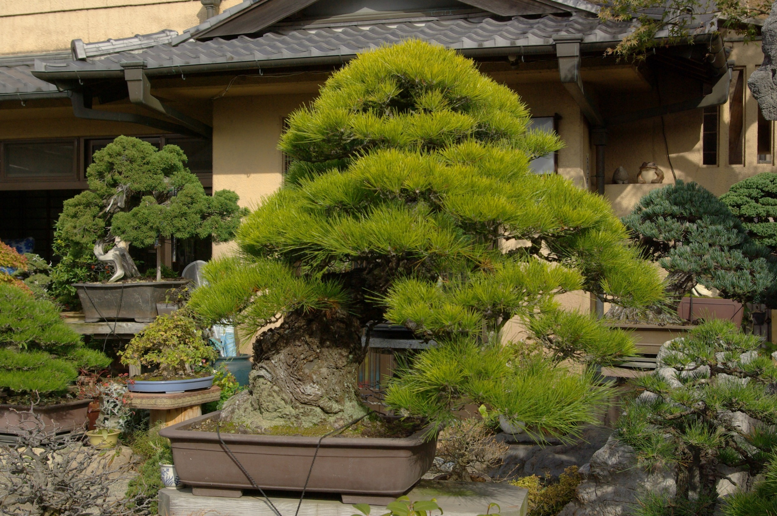
La cime dans le plan du tronc
Branche arrière
Branche en arrière
Branche en avant du tronc

Slide 16
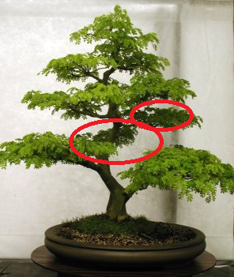
Branches arrière bien visibles, accentuent l’effet de perspective.
Les branches arrière seront plus faibles
(augmente l’effet de perspective)

Slide 17
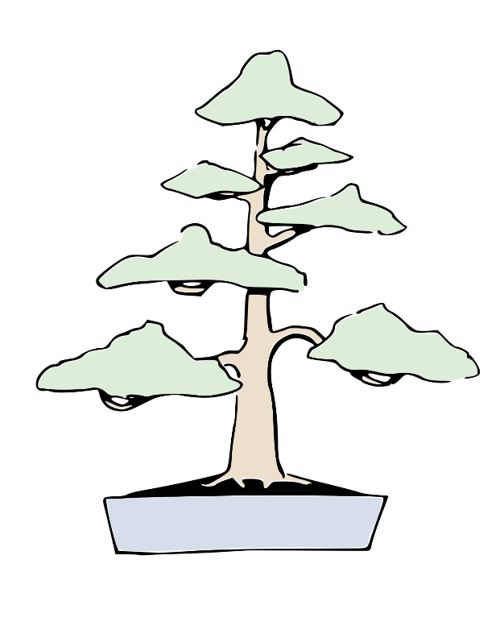
Qu’ en pensez-vous ?
Mais où est la branche arrière ?

Slide 18
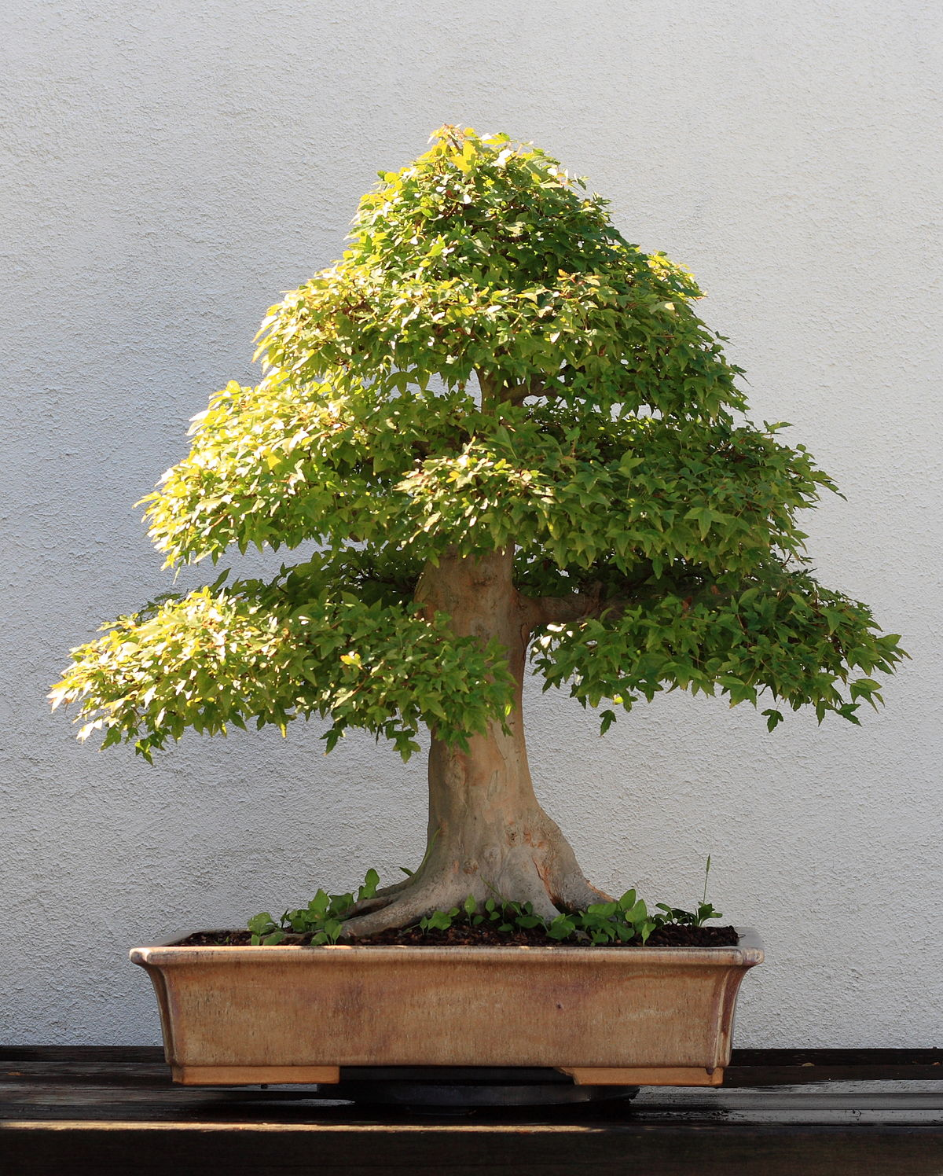
Les masses foliaires jouent aussi leur rôle
Masses foliaires très nettes
Masse arrière bien visible,
accentue l’effet de perspective
Elles définissent ( avec le tronc)
les espaces vides (principal et secondaire)

Slide 19
Et, au fait, où est l’espace vide principal ?
Pourquoi ?
Branche principale à gauche
Arbre /pot :légèrement décentré à droite, cela
nous suggère que le sens de l’arbre va vers la gauche
Racine tirante à gauche
Cime légèrement à gauche
ICI

Slide 20
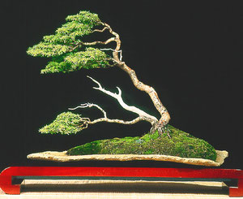
Fin de la partie 2
Qu’en pensez-vous ?
Point focal : djin
Vide principal déterminé par le tronc et le djin:
il est tout dentelé
Masses foliaires bien déterminées
Manque un peu de perspective,
branche arrière peu visible

